Slide 1
UV101E : Projet Statistiques 12
Utilisation des MOOCs et satisfaction
Encadrants :
BILLOT Romain
COPPIN Gilles
GOURVENNEC Bernard
Groupe 12:
AMAROUCH Toufik
BOUSHAB Youssef
ED-DAHABI Youssef
LOURIZ Riahi
MALIKI Rochd
F3B - Année scolaire 2017-2018

Slide 2
sommaire
Introduction
Échantillonnage et Représentativité
Tests statistiques
ACM
Conclusion
références

Slide 3





1. Introduction
MOOCs:
Massive Online Open Course
Plateformes d’enseignement en ligne qui proposent des cours ouverts aux étudiants.
Le but du projet est de déterminer pour un étudiant une combinaison de facteurs susceptibles d’apporter satisfaction ou non à ce dernier.
Pour ce faire, nous avons analysé les données collectées suite à la diffusion d’un questionnaire nous permettant de décrire la communauté des sondés, leur profil, leur activité et leurs motivations.
Nous allons vous présenter une étude statistique des utilisateurs de ces plateformes à l'issue de laquelle nous répondons à des hypothèses que nous avons posées.

Slide 4
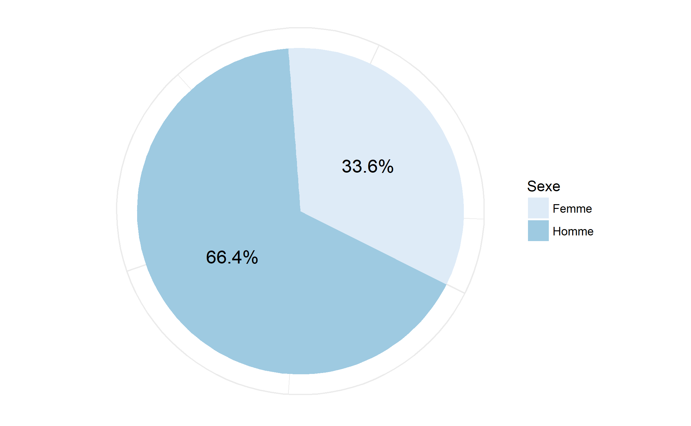
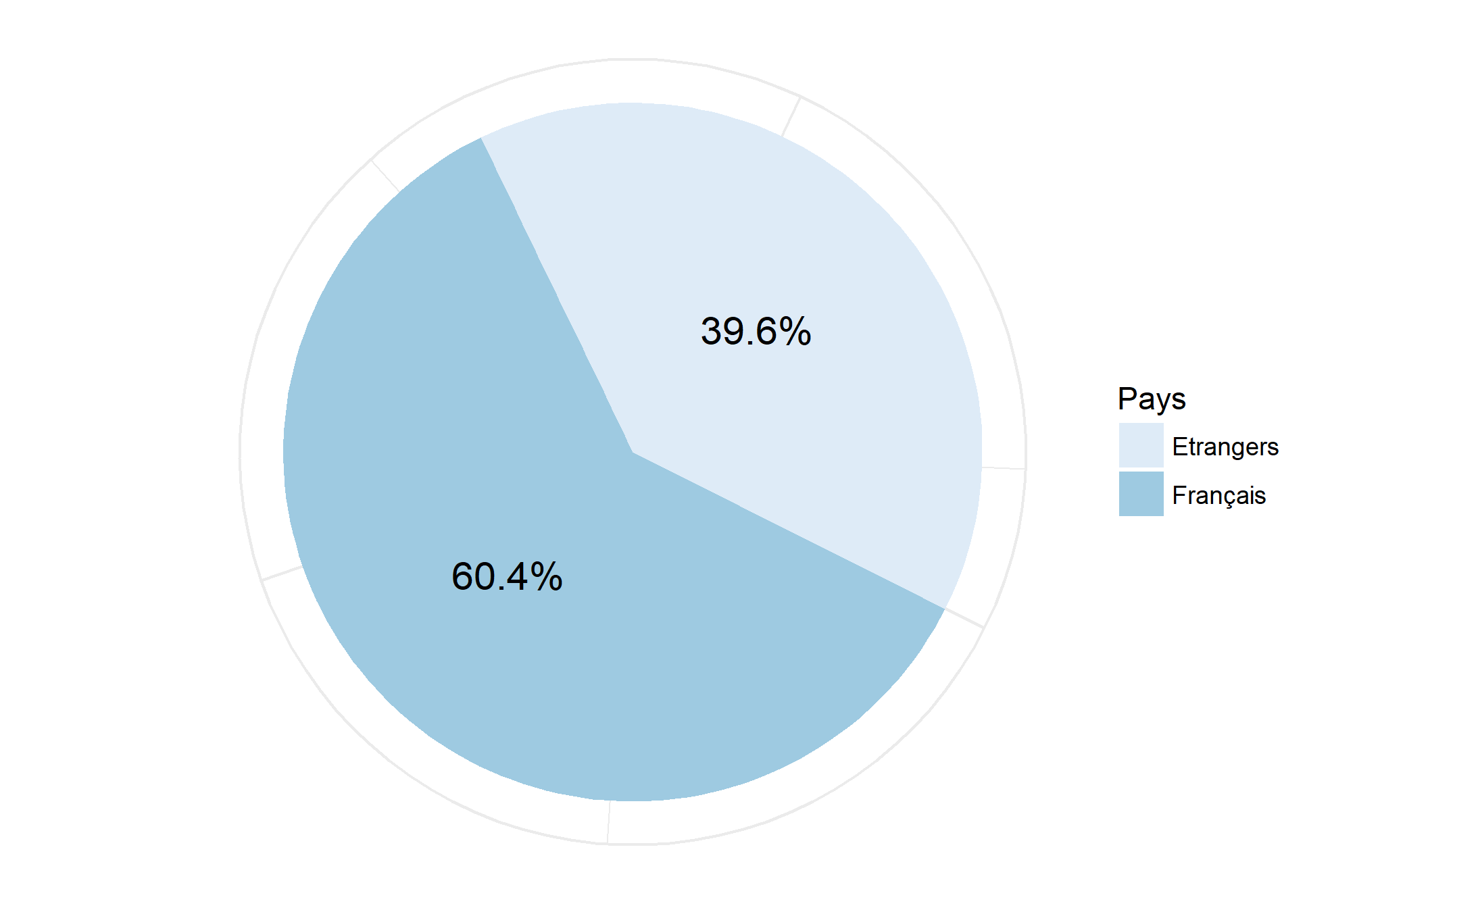
2. Échantillonnage et représentativité
Représentativité par sexes
Représentativité par origines
 | Effectif réel
Élèves | 2300
Filles | 570
Etrangers | 970
Sexe | Représentativité
Femme | 134.4%
Homme | 80.54%
Origines | Représentativité
France | 93.83%
Autre | 104.5%

Slide 5
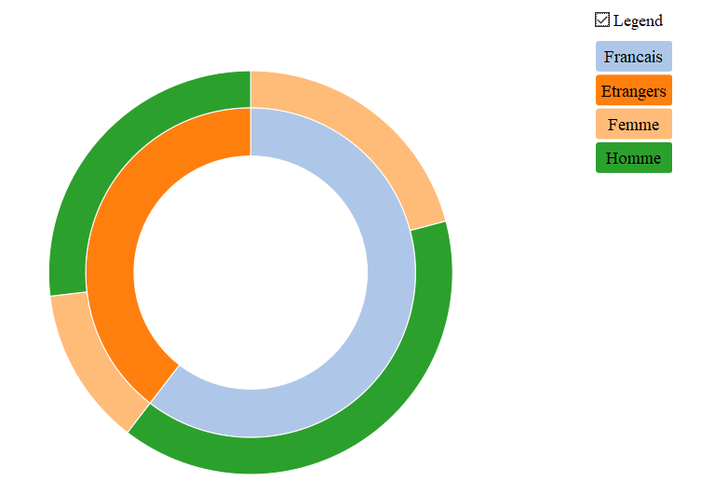
2. Échantillonnage et représentativité
Représentativité | Filles
Françaises | 138.8%
Etrangères | 128.3%

Slide 6
3. Tests statistiques
3.1 Tests de satisfaction
La comparaison de la satisfaction en fonction du profil du sondé a donné - en utilisant des tests de moyennes - les résultats suivants :
Le degré de satisfaction des femmes et des hommes est le même
Le degré de satisfaction des français est inférieur à celui des étrangers
Le degré de satisfaction des répondeurs qui préfèrent les plateformes avec aide financière est supérieur à celui des autres qui paient pour les MOOCs
Les sondés qui suivent des MOOCs hors leurs études sont plus satisfaits que ceux qui ne font que des MOOCs dans le cadre de leurs études

Slide 7
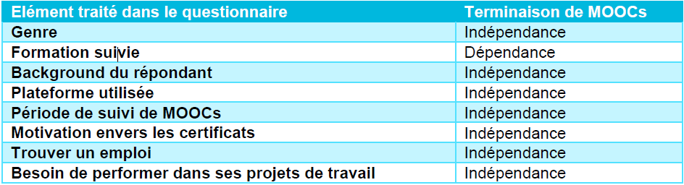
3. Tests statistiques
3.2 Tests du Khi2
Le tableau suivant résume l’ensemble des tests d’indépendance entre variables qui ont été effectués :

Slide 8
3. Tests statistiques
3.3 Tests sur le prix et le temps alloué par cours
La comparaison du prix en fonction du profil du sondé a donné - en utilisant des tests de moyennes - les résultats suivants :
Le prix est le même pour les FIG et les MSC
Le prix est le même pour les FIG et les FIP
La comparaison du temps alloué à un cours en moyenne en fonction du profil du sondé a donné - en utilisant des tests de moyennes - les résultats suivants :
Le temps alloué en moyenne à un cours est le même peu importe le profil du sondé (genre, formation, nationalité)

Slide 9
4. ACM ( Analyse des correspondances multiples)
4.1 Individus et variables utilisés dans l’ACM
Individus actifs (individus ayant suivi les MOOCs sauf un seul (81))
Variables actives (toutes les colonnes sauf les colonnes numériques, plateformes utilisées, a_suivi, sexe, est_étudiant, formation et niveau actuel)
Variables supplémentaires (sexe, âge, satisfaction, nombre de certificats, temps alloué par cours): elles ne participent pas à l’ACM. Les coordonnées de ces variables seront prédites

Slide 10
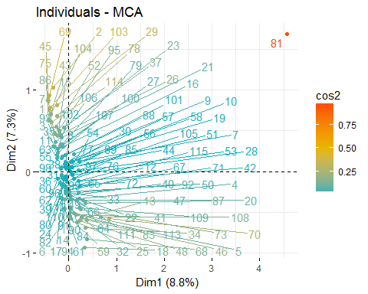
4. ACM
4.2 Pourquoi éliminer l’individu 81 ?
Représentativité des individus dans le premier plan
L’individu 81 est un point aberrant
Inclure cet individu dans l’ACM perturbe les résultats fortement
Solution : l’éliminer complétement de l’étude

Slide 11
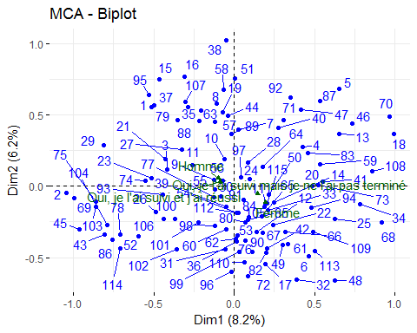
4. ACM
4.2 Pourquoi éliminer l’individu 81 ?
Eliminer cet individu permet d’avoir dés les premières dimensions des profils différents

Slide 12
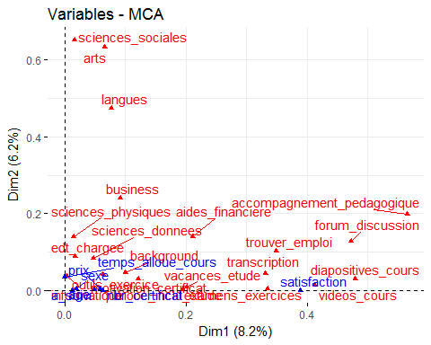
4. ACM
4.3 ACM finale
Corrélation entre les variables et les axes principaux :
Les outils de cours incluant les diapositives, les examens/exercices, les forums de discussions et l'accompagnement pédagogique sont fortement corrélés avec la dimension 1
Tandis que les domaines relatifs aux MOOCs (business, sciences sociales, arts et langues) sont fortement corrélés avec la dimension 2

Slide 13
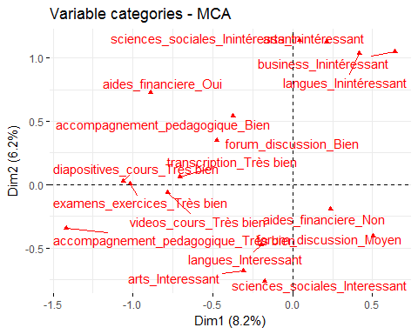
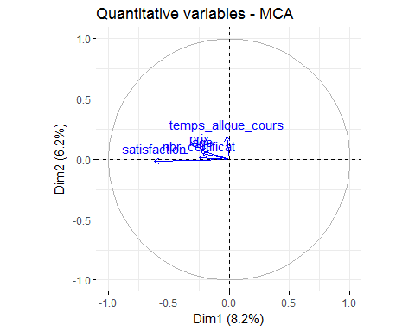
4. ACM
4.3 ACM finale
Catégories des variables dont le cos2 > 0.2
Projection des variables supplémentaires
La satisfaction est liée principalement à la manière dont les cours sont faits et gérés (les diapositifs, les examens, les exercices, les vidéos, accompagnement pédagogique)

Slide 14
5. conclusion
Synthèse de l’étude:
Résultats principaux :
Pertinence des résultats :
Représentativité des échantillons
Partie analyse
Satisfaction | Terminaison des MOOCS | ACM
Etudiants étrangers plus satisfaits que les français. Même satisfaction pour les hommes et les femmes. Etudiants bénéficiant de l’aide financière plus satisfaits. | La terminaison des MOOCs ne dépend pas du profil du sondé. | La satisfaction dépend des outils utilisés dans les MOOCs (les diapositifs, les examens, les exercices, les vidéos, accompagnement pédagogique, etc.) .

Slide 15
6. références
http://www.letudiant.fr/palmares/palmares-des-ecoles-dingenieurs/telecombretagne-brest.html
http://www.sthda.com/french/articles/38-methodes-des-composantesprincipales-dans-r-guide-pratique/75-acm-analyse-des-correspondancesmultiples-avec-r-l-essentiel/
http://www.sthda.com/french/wiki/test-de-student-est-il-toujours-correct-decomparer-des-moyennes
https://www.google.fr/search?q=smile&source=lnms&tbm=isch&sa=X&ved=0ahUKEwjhipa9w8vXAhWS4qQKHQbFAcsQ_AUICigB&biw=1366&bih=662

Slide 16

Merci pour votre attention

